Slide 1
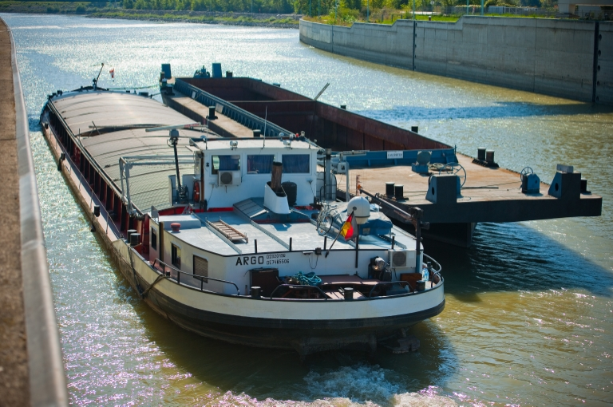
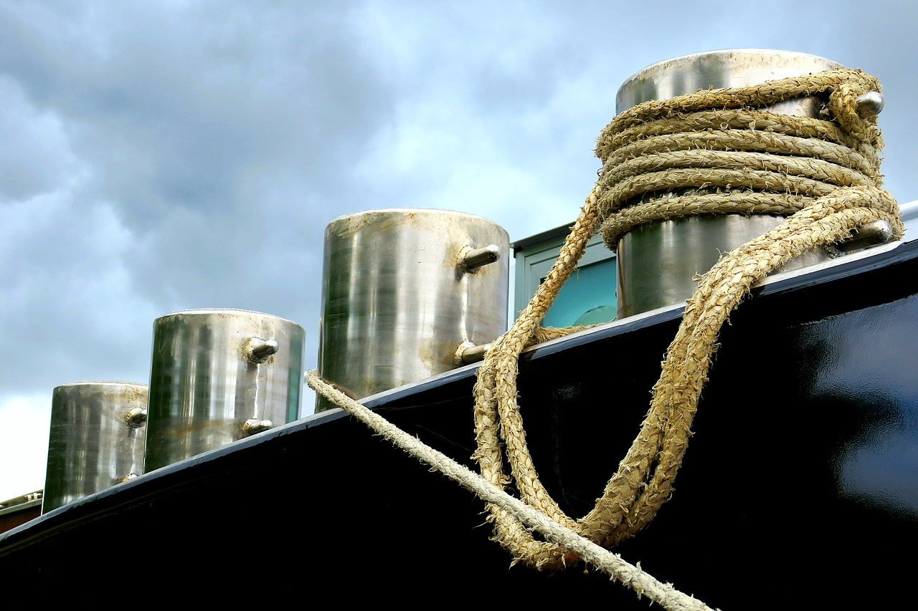
DIE INTERNATIONALE WASSERSTRASSE DONAU
Quelle: via donau
Quelle: pixabay
Notes:
Dieser Foliensatz enthält geographische und wirtschaftsgeographische Informationen zur Wasserstraße Donau sowie zum gesamten Donaukorridor und vergleicht zusätzlich die Donau mit dem Rhein.

Slide 2
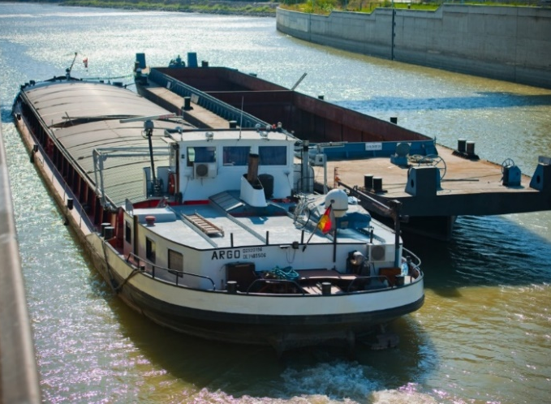
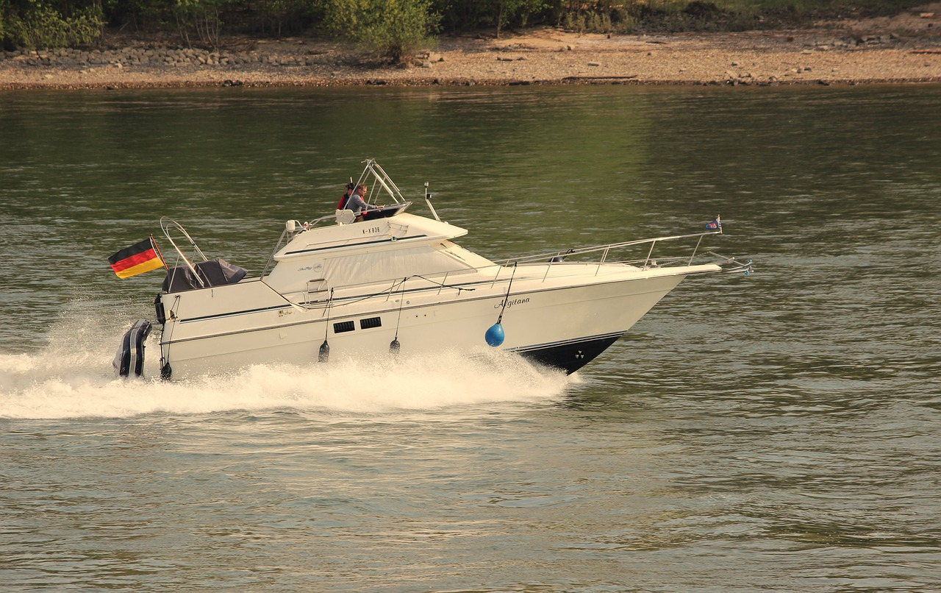
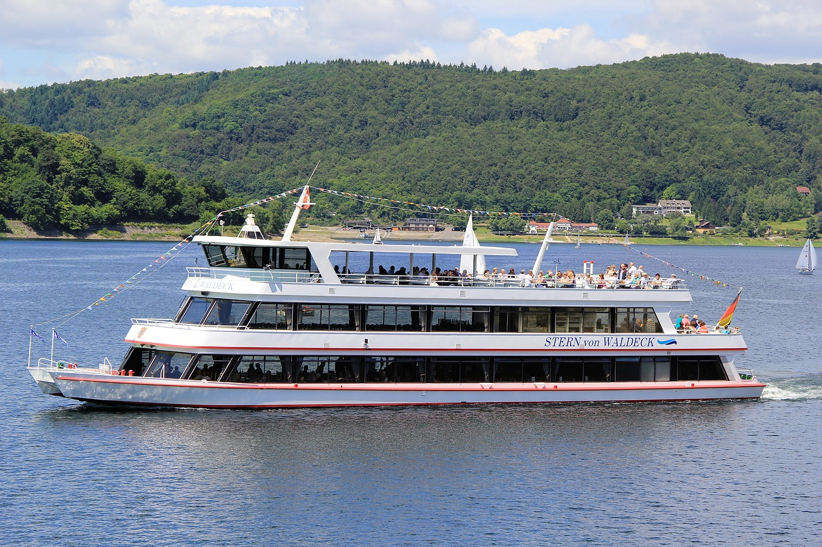
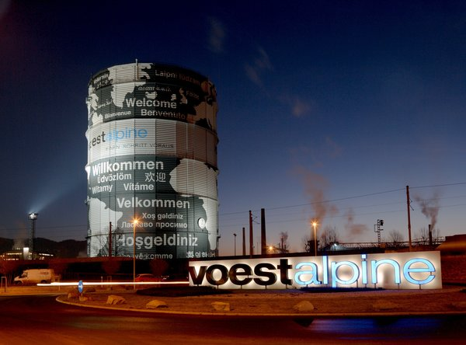
Warm-Up: Wer nutzt die Wasserstraße?
Quelle: Maritime Herald
Häfen
Quelle: via donau
Gütertransport
Quelle: pixabay
Quelle: pixabay
Quelle: meinbezirk.at
Freizeit-Schifffahrt
Personenschifffahrt
Verlader
Notes:
Wer nutzt die Wasserstraße?
Personenschifffahrt, Häfen, Güterschifffahrt, Verlader, Freizeit-Schifffahrt

Slide 3
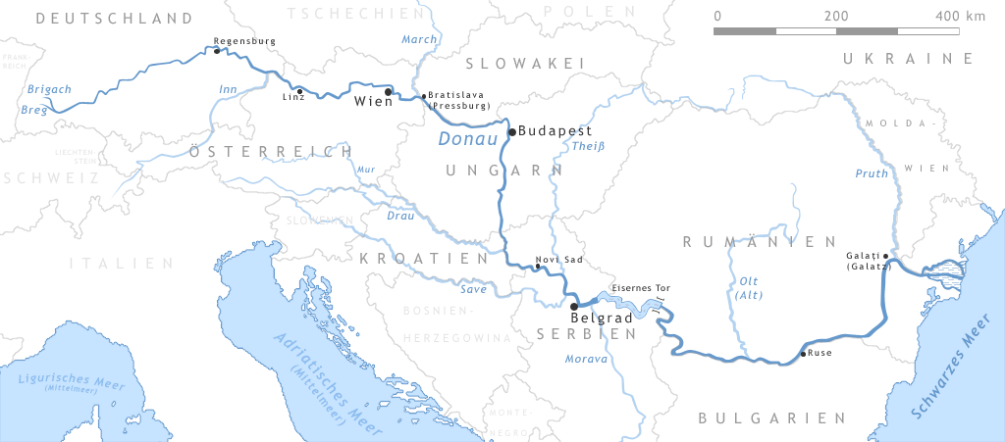
Warm-Up: Die internationale Wasserstraße Donau
Quelle: Wikimedia Commons
Wie viele Anrainerstaaten hat die Donau?
Warum ist die Donau wichtig für die österreichische Wirtschaft?
Notes:
Die Fragen in der darüberlegenden Folie können als Aufwärmungsübung zum Thema „Die internationale Wasserstraße Donau“ verwendet werden. Das Ziel ist es die Fragen mit dem Studenten zu diskutieren. Die Fragen werden während der Präsentation beantwortet. Aufgrund dessen können die Fragen am Ende der Präsentation noch einmal diskutiert werden.
Diskussionsfragen (5-10 Minuten Diskussion):
Wie viele Anrainerstaaten hat die Donau? 10
Warum ist die Donau wichtig für die österreichische Wirtschaft?
Schafft Arbeitsplätze zum Beispiel in Häfen, als Binnenschiffer
Anteil am BIP
Input- mögliche Diskussionspunkte:
Infrastruktur
Wasserstraßen in Europa
Märkte
Anrainerstaaten
Verfügbarkeit der Donau

Slide 4
Wie man am besten mit diesem Lehrmaterial arbeitet
Power Point
In der folgenden PowerPoint wird das Thema Die internationale Wasserstraße Donau präsentiert. In den zugehörigen Notizen sind die Slides kurz beschrieben und die verwendeten Quellen für diese angeführt, welche für weiterführende Informationen genutzt werden können.
Reader
Zusätzlich zu den PowerPoint Präsentationen ist auch ein Reader bereitgestellt, welcher das Thema detaillierter beschreibt und als Skript verwendet werden kann.
Links
Die für die Präsentation verwendeten Quellen sind in den Lernpaketen unter einer Linksammlung zur Verfügung gestellt.
Videos
Zusätzlich sind auch Videos zur Verfügung gestellt, welche genutzt werden können. Diese sind ebenfalls in den betreffenden Lernpaketen zu finden.

Slide 5
Die internationale Wasserstraße Donau
Wasserstraße Donau
Rhein-Main-Donau Korridor
Wasserstraßen in Europa
Wasserstraße Rhein

Slide 6
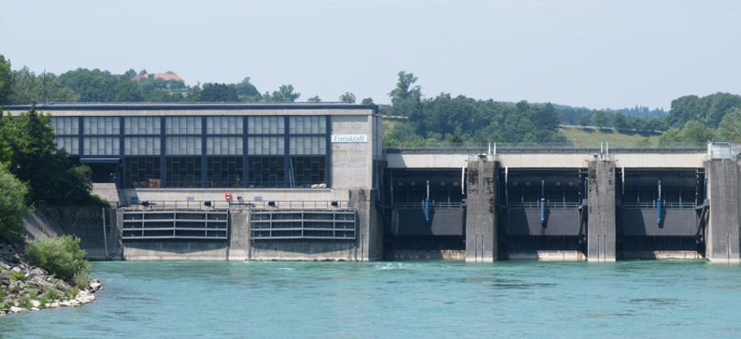
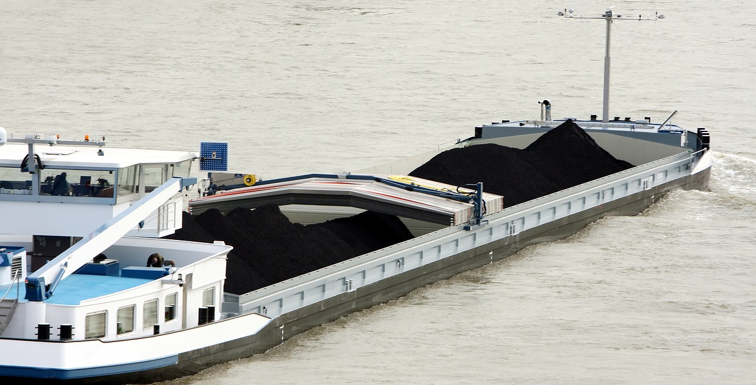
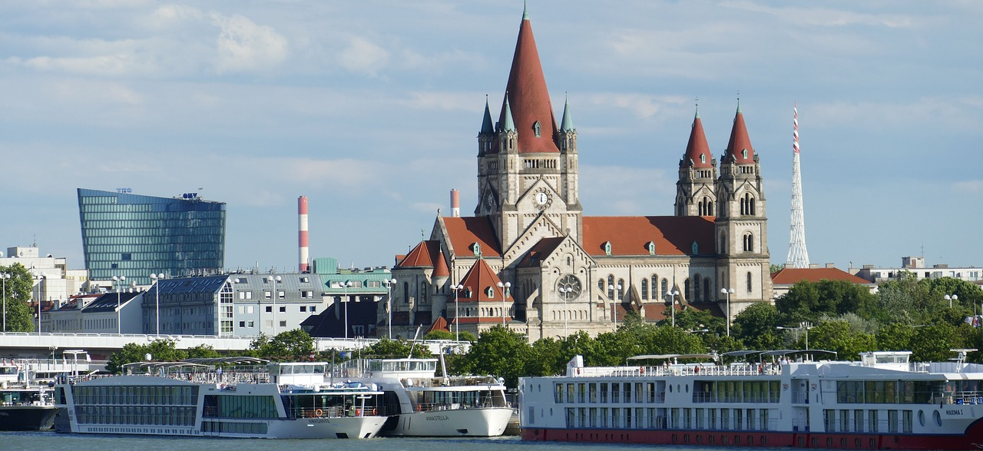
Nutzung der Wasserstraße Wasserstraßen in Europa
Quelle: https://www.ennskraft.at/
Güterschifffahrt
Personenschifffahrt
Hochwasserabfuhr
Trinkwasserversorgung
Abwasserentsorgung
Bewässerung
Kraftwerksnutzung
Fischerei
ökologische Biotopfunktionen
Erholungs- und Freizeitaktivitäten
Quelle: pixabay
Quelle: pixabay
Quelle: Meurer, R., viadonau, PLANCO Consulting GmbH
Notes:
Meurer R. (2000) Transkontinentaler Schiffahrtsweg von der Nordsee zum Schwarzen Meer — Rhein-Main-Donau-Wasserstraße. In: Wasserbau und Wasserwirtschaft in Deutschland. Vieweg+Teubner Verlag, Wiesbaden. S.120ff, S. 218ff
viadonau (2018): Jahresbericht der Donauschifffahrt in Österreich 2017, Wien.
PLANCO Consulting GmbH/Bundesanstalt für Gewässerkunde(2007): Verkehrswirtschaftlicher und ökologischer Vergleich der Verkehrsträger Straße, Schiene und Wasserstraße. S.42.

Slide 7
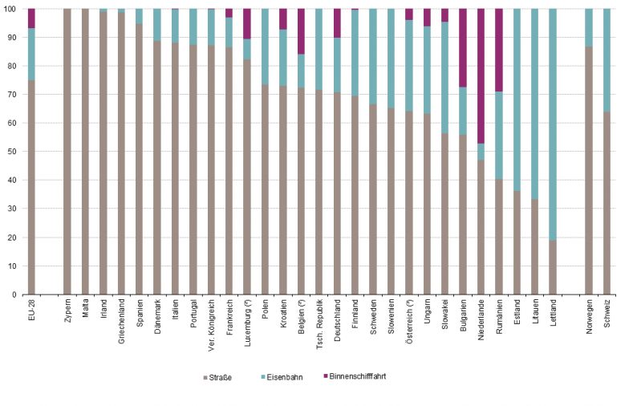
Wasserstraßen in Europa
> 30.000 km an schiffbaren Kanälen und Flüssen
2014 EU-weit 6,7%-Anteil am Modal Split
Anteil hängt von der Verfügbarkeit von Flüssen und Kanälen ab
Niederlande: mit rund 47 % größten Anteil am Modal-Split
Transport von rund 500 Mio. Tonnen an Gütern/Jahr auf den Binnenwasserstraßen der EU
Quelle: eurostat
Quelle: Eurostat, Port of Rotterdam, via donau
Notes:
Das Wasserstraßennetz in Europa verfügt über mehr als 30.000 km an schiffbaren Kanälen und Flüssen und verbindet hunderte Städte und Industriegebiete miteinander.
Europaweit werden jährlich rund 500 Millionen Tonnen an Gütern auf den Binnenwasserstraßen der Europäischen Union befördert. Damit betrug der Anteil 2014 am Modal Split in den Ländern der Europäischen Union gesamt rund 6,7% variiert jedoch wie in der Grafik ersichtlich stark länderabhängig.
Die Bedeutung der Binnenschifffahrt als Transportmittel hängt dabei stark von der naturgegebenen Infrastruktur sowie der eventuell vorhandenen Anbindung an Hochseehäfen ab. Die Niederlande beispielsweise verfügen über bedeutende Seehäfen (mit einem Güterumschlag rund 461,2 Millionen Tonnen im Jahr 2016, ist der Hafen Rotterdam auf Platz 9 der größten Seehäfen der Welt) und ein weit verzweigtes und kleinteiliges Wasserstraßennetz, sie haben daher den höchsten Binnenschifffahrtsanteil der EU, rund 47 % im Jahr 2013.
Quelle:
http://ec.europa.eu/eurostat/statistics-explained/index.php/Freight_transport_statistics/de
https://www.portofrotterdam.com/de/der-hafen/hafen-zahlen-und-fakten/andere-häfen
viadonau, “Handbuch der Donauschifffahrt”, (2013), S. 20-22

Slide 8
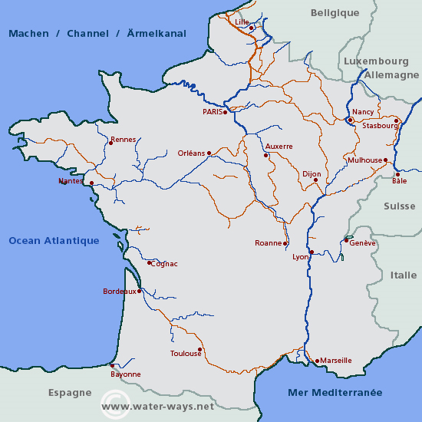
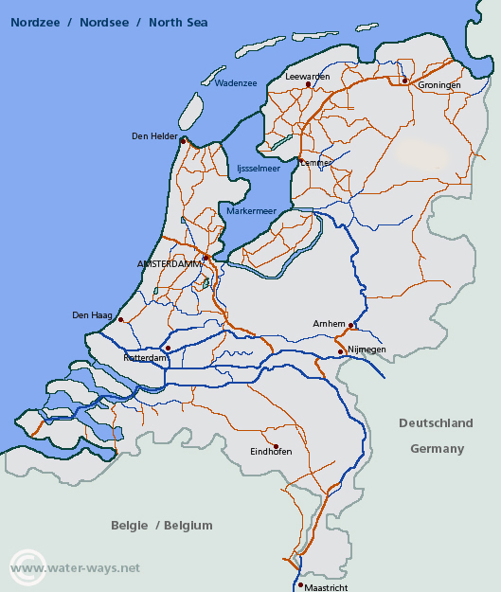
Wasserstraßen in Europa
Quelle:water-ways.net
Frankreich mit 8.800 km längstes Wasserstraßennetzwerk in Europa
Niederlande mit 6.000 km dichtestes Wasserstraßennetzwerk → sehr wichtige Rolle
bei 2/3 der Transporte auf europäischen Wasserstraßen ist der Rhein beteiligt
Rhein-Main-Donau-Korridor wichtigste Binnenwasserstraße auf europäischem Festland
Wasserstraßennetz Frankreich
Quelle:water-ways.net
Wasserstraßennetz Niederlande
Quelle: World canals
Notes:
Eine wichtige Rolle spielt die Binnenschifffahrt unter anderem in Deutschland, Frankreich, Belgien und natürlich vor allem in den Niederlanden.
Frankreich hat mit 8.800 km an schiffbaren Flüssen und Kanälen das längste Wasserstraßennetzwerk in Europa. Die Niederlande, wie bereits kurz ausgeführt, verfügt mit 6.000 km an schiffbaren Wasserstraßen über das dichteste und am weitesten vernetze Wasserstraßennetzwerk in Europa. In Kombination mit den zahlreich vorhandenen Hochseehäfen, allen Voran dem Hochseehafen Rotterdam weisen die Niederlande den höchsten Binnenschifffahrtsanteil auf.
Einen überaus wichtigen Fluss in Europa stellt trotz seiner lediglich 885 km schiffbaren Länge der Rhein dar. Auf ihm werden jährlich rund 300 Mio. Tonnen an Gütern transportiert. Er ist an 2/3 aller Transporte auf europäischen Wasserstraßen beteiligt. (Als kurze Anmerkung, der Rhein unterteilt sich in mehrere Abschnitte, einen Teil des Rheins stellt der Alpenrhein dar, der allerdings für die Schifffahrt gesperrt ist. Österreich ist ein Anliegerstaat dieses Teils des Rheins.)
Der Rhein-Main-Donau-Korridor, stellt die wichtigste Binnenwasserstraße auf dem europäischen Festland dar. Auf ihn wird daher nachfolgend noch näher eingegangen.
Quelle:
www.worldcanals.com

Slide 9
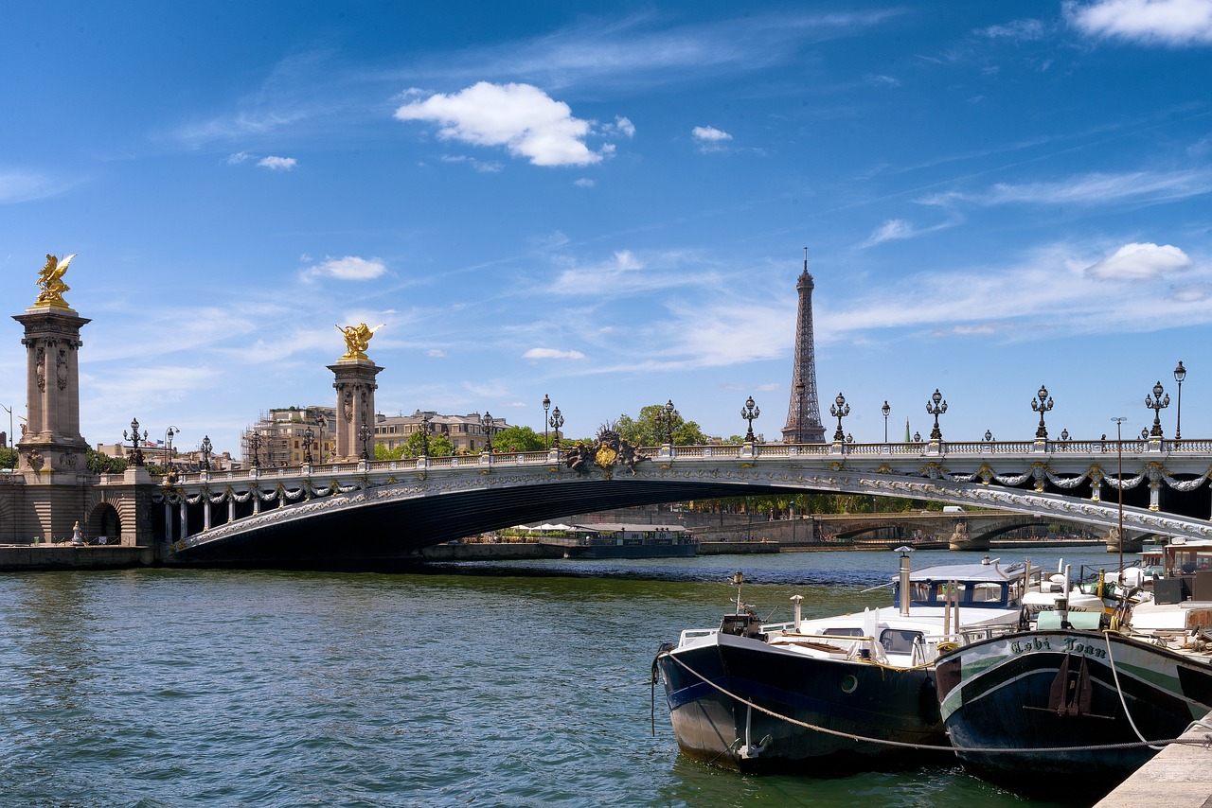
Quiz Wasserstraßen in Europa
Welches Land in Europa hat das längste Wasserstraßennetzwerk?
Niederlande
Deutschland
Frankreich
Italien
Quelle:pixabay
Notes:
Welches Land hat das längste Wasserstraßennetzwerk Europas?
Frankreich mit einer Länge von 8.800 km.

Slide 10
Die internationale Wasserstraße Donau
Wasserstraße Donau
Rhein-Main-Donau Korridor
Wasserstraßen in Europa
Wasserstraße Rhein

Slide 11
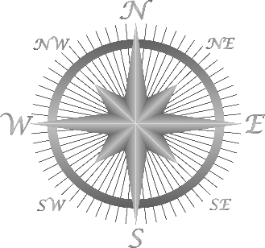
Daten und Fakten Wasserstraße Donau
zweitlängster Strom Europas
2.845 km lang
davon sind 2.415 km schiffbar
fließt von Westen nach Osten (als einziger großer europ. Strom)
vom Schwarzwald bis ins Schwarze Meer
Quelle: via donau
Quelle: via donau
Notes:
Die Donau ist 2845 km lang (hiervon sind 2.415 km schiffbar) und somit nach der Wolga der zweitlängste Fluss Europas. Sie entspringt im Schwarzwald in Donaueschingen in Deutschland und fließt bis ins Schwarze Meer in Rumänien. Die von der internationalen Güterschifffahrt nutzbare Länge der schiffbaren Donau beträgt rund 2.415 km. Die Donau ist der einzige größere Fluss in Europa der von Westen nach Osten fließt.
Quelle:
viadonau, “Handbuch der Donauschifffahrt”, (2013), S. 136./S.14.

Slide 12
Daten und Fakten Wasserstraße Donau
10 Anrainerstaaten
Österreich-Abschnitt: 351 km
Rumänien mit 1.075 km größten Anteil
Einzugsgebiet: 801.463 km²
bedeutender Verkehrsträger
wichtige Quelle für Energie und Trinkwasser
wertvoller Erholungs- und Lebensraum
Quelle: via donau
Donau-Anrainerstaaten
Quelle: via donau
Notes:
Die Donau verbindet insgesamt zehn Länder und dient als wichtige Wasserstraße für den Warenverkehr auf Binnenschiffen.
Der österreichische Donauabschnitt beträgt ca. 351 km. 20% des Stromverbrauches in Österreich wird durch die neun Donaukraftwerke abgedeckt.
Den größten Anteil an der Donau besitzt Rumänien mit 1.075 km. Hiervon bilden rund 470 km die gemeinsame Staatsgrenze mit Bulgarien. Den kleinsten Donau-Anteil mit nur 550m hat Moldau.
Die Donau hat ein Einzugsgebiet von 801.463 km², welches westlich vom Schwarzen Meer in Zentral- und Südosteuropa liegt. Als Einzugsgebiet eines Stromes oder Flusses wird jenes Gebiet bezeichnet, aus dem das gesamte Waser über die Bodenoberfläche, die Bäche und das Grundwasser in den Strom des Flusses fließt.
Die Donau stellt in dessen Einzugsgebiet einen bedeutenden Verkehrsträger dar, dient als wichtige Quelle für Energie und Trinkwasser und ist wichtiger Erholungs- und Lebensraum.
Quelle:
viadonau, “Handbuch der Donauschifffahrt”, (2013), S. 38-41

Slide 13
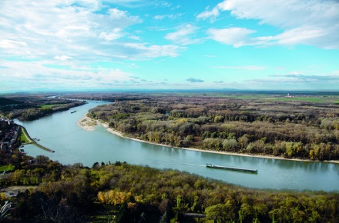
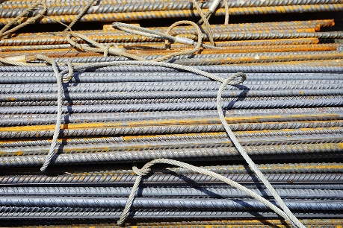
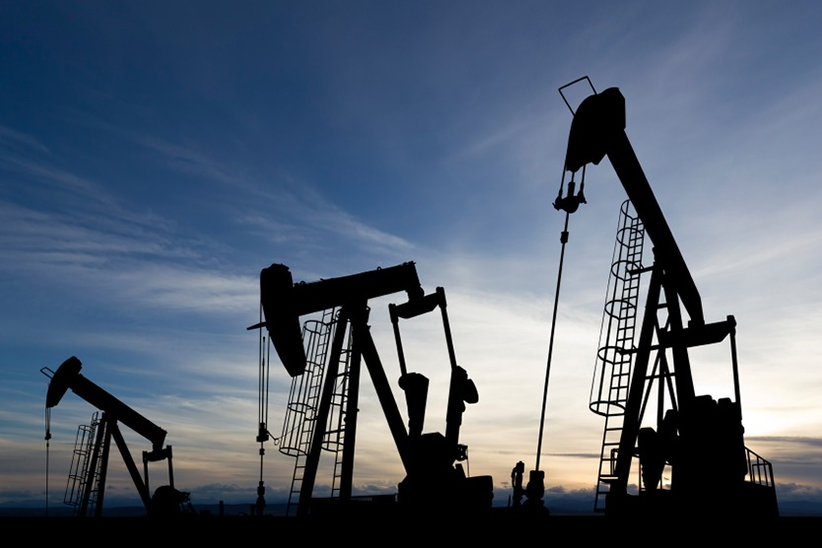
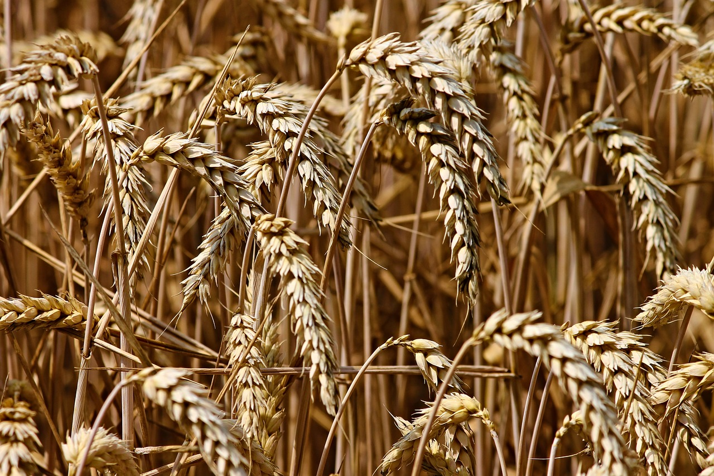
Donaukorridor Wasserstraße Donau
Quelle: via donau
90 Mio. EinwohnerInnen
wichtiger Verkehrsträger für rohstoffintensive Industrie
Stahl-, Papier-, Mineralöl- und chemische Industrie sowie Maschinenbau und Automobilindustrie angesiedelt
Donauraum fruchtbare Böden → Anbau von landwirtschaftlichen Rohstoffen → Transport über Rhein-Main-Donau-Achse zu den Häfen
Quelle: pixabay
Quelle: istockphoto.com/David Jones
Quelle: pixabay
Quelle: via donau
Notes:
Mit rund 90 Millionen Einwohnern ist der Donauraum schon allein durch seine Größe von besonderem wirtschaftlichen Interesse. Zahlreiche Produktionsstätten der Stahl-, Papier-, Mineralöl- und chemischen Industrie sowie auch der Maschinenbau- und Automobilindustrie befinden sich im Einzugsbereich der Donau.
Durch ihre Massenleistungsfähigkeit, die Nähe zu Rohstoffmärkten, große freie Transportkapazitäten sowie durch niedrige Transportkosten ist die Donau vor allem für die rohstoffintensive Industrie ein wichtiger Verkehrsträger. Zusätzlich ist der Donauraum durch seine fruchtbaren Böden eine wichtige Region für den Anbau von landwirtschaftlichen Rohstoffen. Ein nicht unerheblicher Anteil der dort angebauten Produkte wird dabei über die Rhein-Main-Donauachse über die entsprechenden Seehäfen (Nordsee, Schwarzes Meer) nach Übersee exportiert.
Quelle:
viadonau, “Handbuch der Donauschifffahrt”, (2013), S. 136

Slide 14
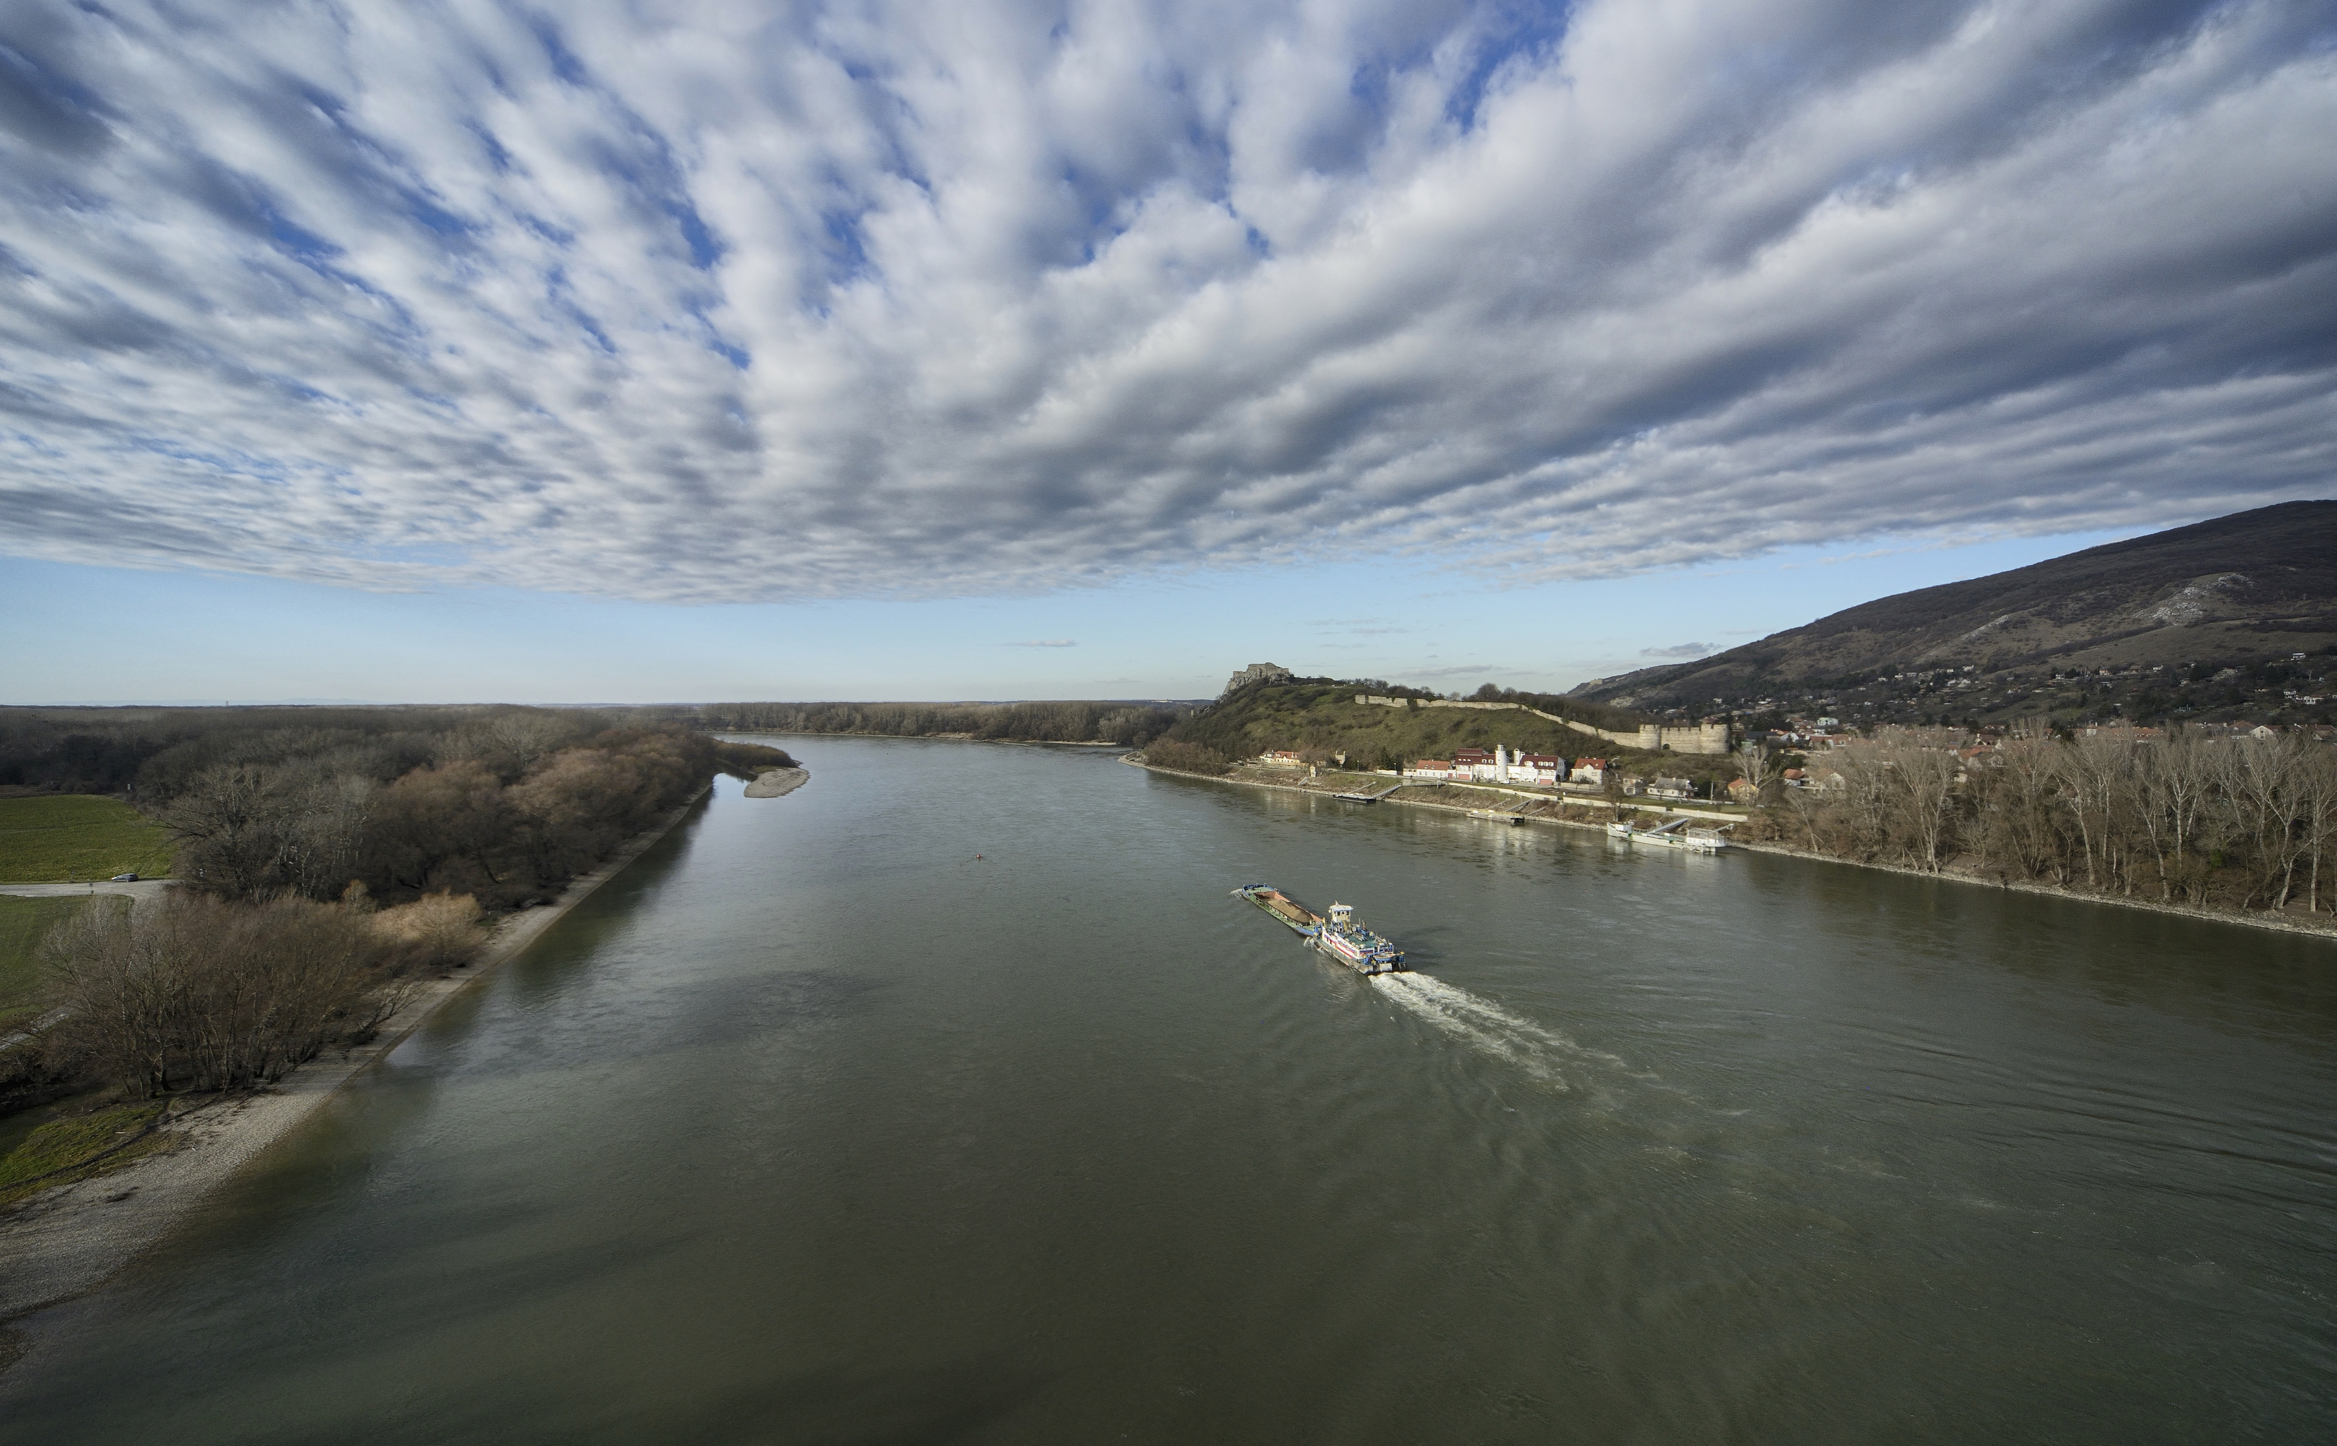
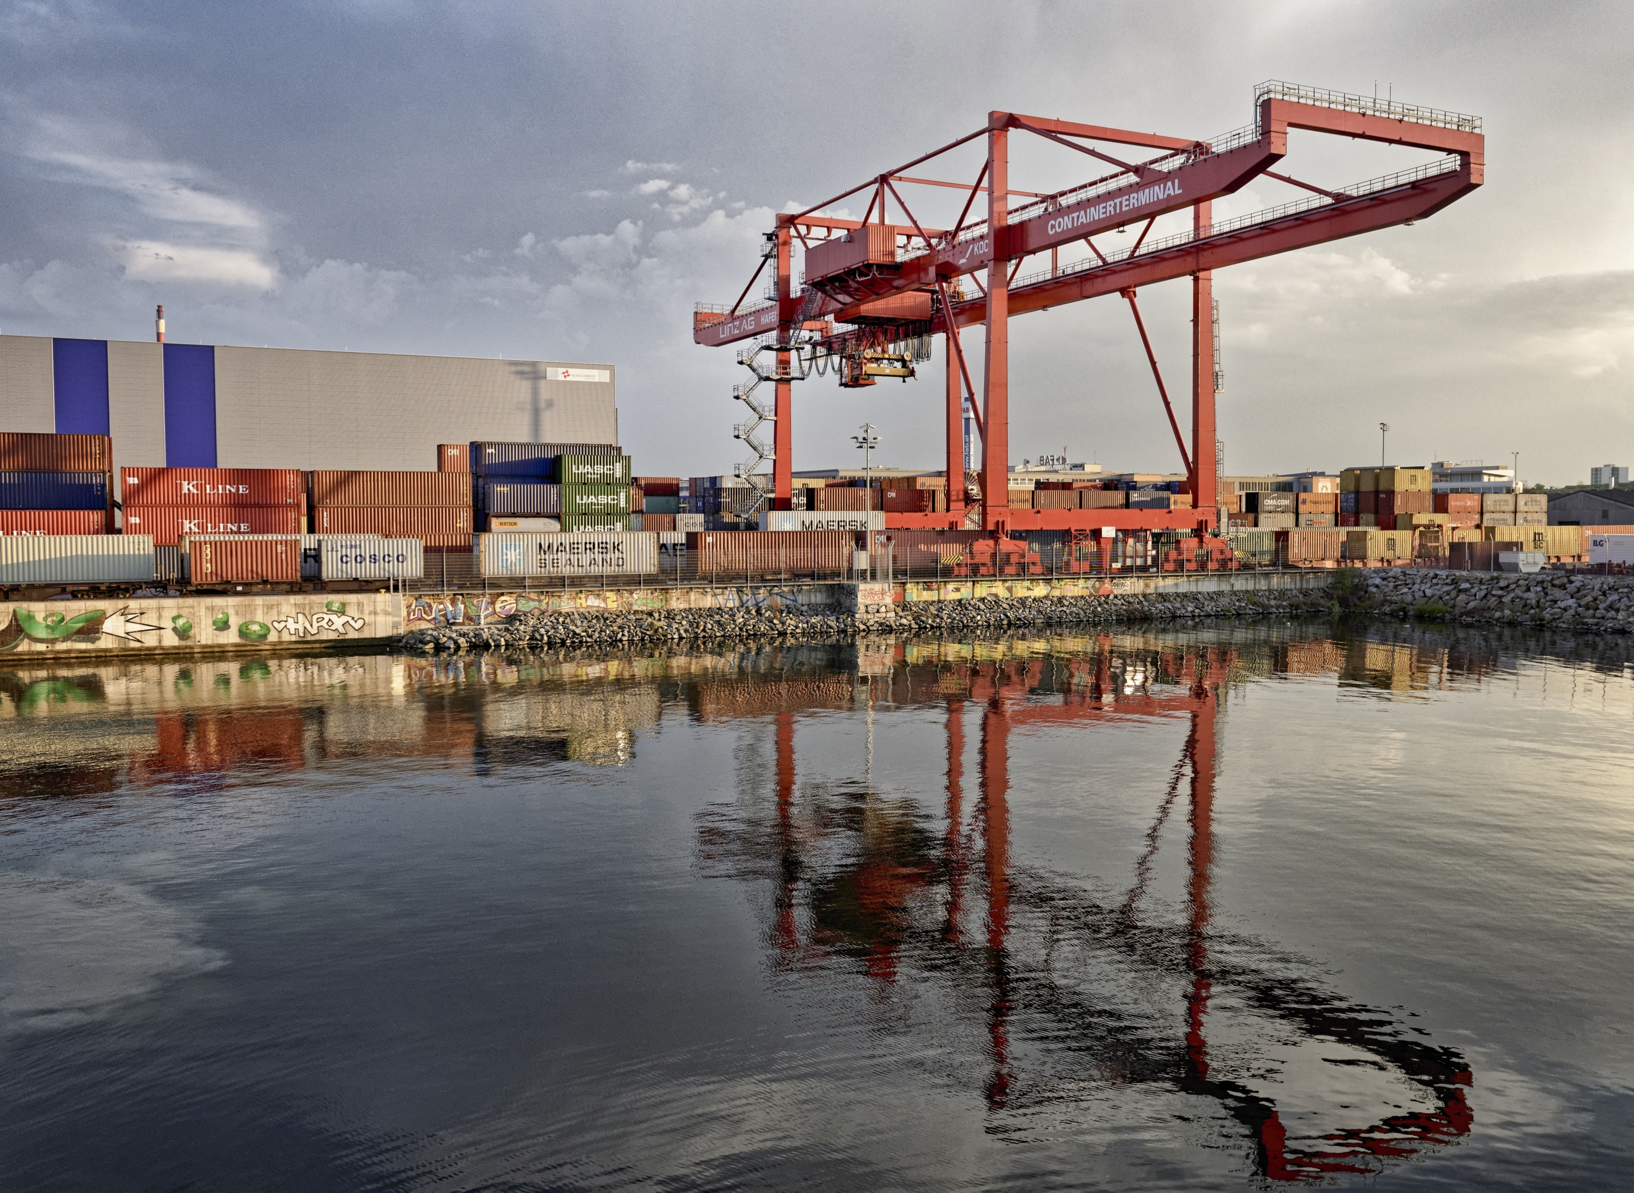
Wasserstraße Donau
Transportvolumen: 38,3 Millionen Tonnen
durchschnittliche Transportentfernung: 600 km
Verfügbarkeit der Donau 2016: 100,00 % → keine Sperren wegen Eis oder Hochwasser erforderlich
wichtige Märkte:
Erze und Metallabfälle
Land- und forstwirtschaftliche Produkte
Erdölerzeugnisse
Quelle: via donau
Quelle: via donau
Quelle: via donau, Observatory of European inland navigation
Notes:
Die Gesamtlänge der Donau beträgt 2860 Kilometer, wobei die gesamte Strecke schiffbar wäre. Das Transportvolumen betrug 2016 38,3 Millionen Tonnen. Die Transportstrecke betrug durchschnittlich 600 Kilometer. Der wichtigste Markt für den Güterverkehr auf der Donau ist der Transport von Eisen- und Eisenerzen. Deshalb kann die Produktkategorie (Erze und Metallabfälle) im Jahr 2016 als die am häufigsten transportierte an der Donau identifiziert werden, gefolgt von land- und forstwirtschaftlichen Produkten und Erdöl. Weitere wichtige Märkte sind Schwer- und Übermaßgüter, sowie Baustoffe und Alt- und Abfallstoffe. Hinsichtlich der Anbindung an andere Verkehrsträger gibt es drei wichtige Seehäfen an der Donau und 11 bedeutende und wichtige Häfen.
Quellen:
Observatory of European inland navigation, URL: http://www.inland-navigation.org/river/maindanube/ [18.08.2016]
viadonau, “Handbuch der Donauschifffahrt”, (2013), S. 22/23, S.152ff.
Jahresbericht 2016: http://www.viadonau.org/newsroom/publikationen/broschueren/

Slide 15
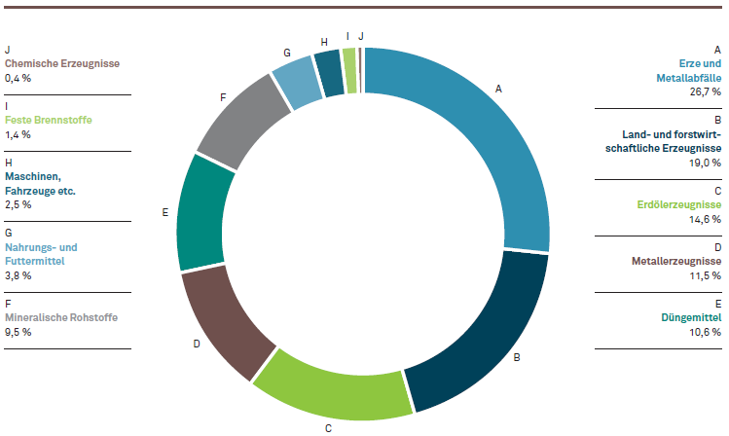
Güterverkehr Österreichische Donau (2016) Wasserstraße Donau
Quelle: via donau

Slide 16
Donauhäfen Wasserstraße Donau
Verknüpfung Verkehrsträger Wasserstraße, Straße und Schiene
moderne Logistikdrehscheiben
drei umschlagstärksten Hafenstandorte an der Donau:
Izmail (Ukraine)
Linz (Österreich)
Galati (Rumänien)
Quelle: Observatory of European inland navigation
Quelle: via donau, Observatory of European inland navigation
Notes:
Observatory of European inland navigation, URL: http://www.inland-navigation.org/river/maindanube/ [18.08.2016]
viadonau, “Handbuch der Donauschifffahrt”, (2013), S. 15.

Slide 17
Stärken und Schwächen der Donauschifffahrt Wasserstraße Donau
Stärken
Schwächen
niedrige Transportkosten
Massenleistungsfähigkeit
High&Heavy-Gütertransporte möglich
Umweltfreundlichkeit
Sicherheit
24/7 Güterverkehr
niedrige Infrastrukturkosten
Abhängigkeit von schwankenden Fahrwasserverhältnissen
niedrige Transportgeschwindigkeit
geringe Netzdichte, daher meist Vor-/Nachläufe notwendig
Quelle: via donau
Notes:
viadonau, “Handbuch der Donauschifffahrt”, (2013), S. 17.

Slide 18
Chancen und Hindernisse der Donauschifffahrt Wasserstraße Donau
Chancen
Hindernisse
freie Kapazitäten der Wasserstraße
steigende Nachfrage nach umweltfreundlichen Transportmitteln
moderne und grenzüberschreitende harmonisierte Informationsdienste (RIS)
Kooperationen mit Straße und Schiene
internationale Entwicklungsinitiativen
in manchen Donauländern:
nicht adäquate Instandhaltung der Wasserstraße
hoher Modernisierungsbedarf bei Häfen und Flotte
Quelle: via donau
Notes:
viadonau, “Handbuch der Donauschifffahrt”, (2013), S. 17.

Slide 19
Belgrader Konvention Wasserstraße Donau
„Übereinkommen über die Regelung der Schifffahrt auf der Donau“
von allen Donau-Anrainerstaaten unterzeichnet
Hauptziele:
Freiheit der Schifffahrt auf der Donau
Erhaltungspflicht der Wasserstraße Donau durch die Staaten
Vollzug durch Donaukommission überwacht: (www.danubecommission.org)
gibt Empfehlungen ab (z.B. zur Schifffahrtsrinne oder zum Ausbau)
legt einheitliches System zur Bezeichnung und Verkehrsregeln fest
vereinheitlicht Regeln zur Stromüberwachung
Quelle: pixabay
Quelle: viadonau, Donaukommission
Notes:
Das Übereinkommen über die Regelung der Schifffahrt auf der Donau wurde von allen Donau-Anrainerstaaten unterzeichnet („Belgrader Konvention“ aus dem Jahr 1948). Die Hauptziele des Übereinkommens liegen in der Sicherung der Freiheit der Schifffahrt auf der Donau für alle Staaten sowie in der Verpflichtung der Donaustaaten zur Erhaltung ihrer Donauabschnitte in einem für die Schifffahrt geeigneten Zustand.
Die Umsetzung der Belgrader Konvention und die Einhaltung ihrer Bestimmungen wird von der Donaukommission mit Sitz in Budapest überwacht. Diese wird aus den Signatarstaaten (Bulgarien, Deutschland, Kroatien, Moldau, Österreich, Rumänien, Russland, Serbien, Slowakei, Ukraine und Ungarn) der Belgrader Konvention gebildet. Beschlüsse der Donaukommission haben lediglich empfehlenden Charakter. Beispielsweise zur Schifffahrtsrinne oder zum Ausbau der Wasserstraße Donau, legt ein einheitliches System zur Bezeichnung der Wasserstraßen und einheitliche Verkehrsregeln fest und vereinheitlicht die Regeln zur Stromüberwachung.
Weitere Informationen dazu finden Sie unter www.danubecommission.org.
(Nähere Ausführungen finden Sie im Handbuch der Donauschifffahrt S. 29)

Slide 20
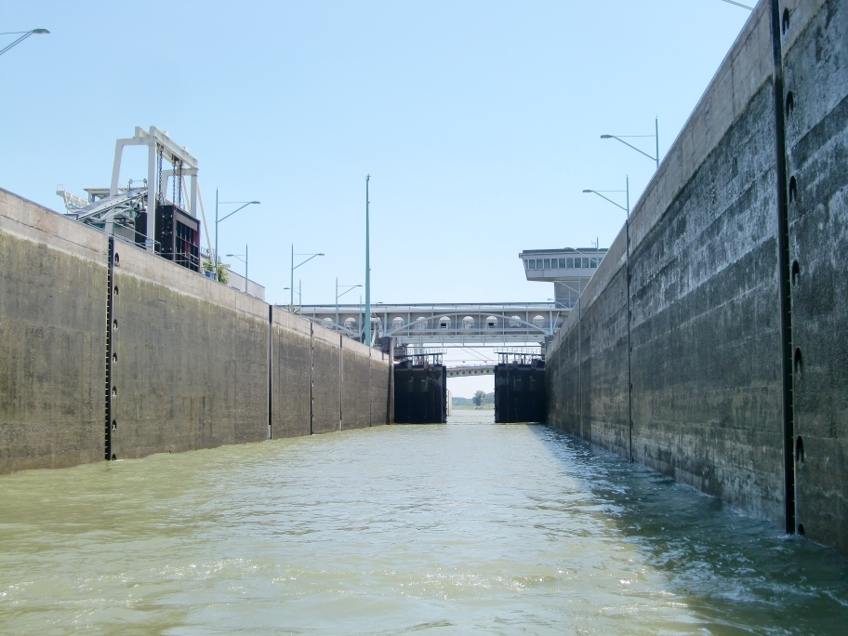
Belgrader Konvention - Freiheit der Schifffahrt Wasserstraßen
Befahrung der Donau → keine Kanal- und Schleusungsgebühren (Klassifikation als internationale Wasserstraße)
Schleusungen werden kostenlos durchgeführt
Belgrader Konvention → freie Schifffahrt auf der Donau für Handelsschiffe unter den Flaggen aller Staaten von den Donau-Anrainerstaaten
für das Befahren des Main-Donau-Kanals und des Donau-Schwarzmeerkanals (Rumänien) sind Abgaben zu entrichten (nat. Wasserstraßen fallen nicht unter Belgrader Konvention)
Quelle: via donau
Quelle: via donau
Notes:
Auf den internationalen Wasserstraßen Donau und Rhein werden keine Schifffahrtsabgaben eingehoben. Für das Befahren des Main-Donau-Kanals (Deutschland) und des Donau-Schwarzmeerkanals (Rumänien) sind Abgaben zu entrichten, da es sich um nationale Wasserstraßen handelt, die nicht unter die Belgrader Konvention von 1948 fallen. In diesem Übereinkommen über die Regelung der Schifffahrt auf der Donau wurde die freie Schifffahrt auf der Donau für Handelsschiffe unter den Flaggen aller Staaten von den Donau-Anrainerstaaten festgeschrieben.
http://www.viadonau.org/wirtschaft/transportachse-donau/

Slide 21
Donaukommission Wasserstraße Donau
Quelle: Donaukommission
internationale zwischenstaatliche Organisation
wichtigsten Ziele:
die freie Schifffahrt auf der Donau für Handelsschiffe zu sichern und auszubauen
wirtschaftlichen und kulturellen Bindungen zwischen Staaten zu festigen
Sitz: Budapest
Amtssprachen: Deutsch, Russisch und Französisch
Tätigkeiten sind unter anderem:
Vereinheitlichung der grundlegenden, normativen Dokumente
Verbesserung der nautischen Bedingungen
Erhöhung der Schifffahrtssicherheit
Plan der Mitgliedstaaten:
Modernisierung der Kommission
ausstatten mit zusätzlichen Befugnissen und neuen Funktionen
Kreis Mitglieder erweitern
Quelle: Donaukommission

Slide 22
Quiz Wasserstraße Donau
Welche sind die wichtigsten Märkte für den Güterverkehr auf der Donau?
Erze und Metallabfälle, land- und forstwirtschaftliche Produkte, Erdölerzeugnisse
Stahl- und Mineraölindustrie
Papier-, Mineralöl- und chemische Industrie
Maschinenbau und Automobilindustrie
Quelle: pixabay
Notes:
Welche sind die wichtigsten Märkte für den Gütertransport auf der Donau?
Erze und Metallabfälle, land- und forstwirtschaftliche Produkte, Erdölerzeugnisse

Slide 23
Die internationale Wasserstraße Donau
Wasserstraße Donau
Rhein-Main-Donau Korridor
Wasserstraßen in Europa
Wasserstraße Rhein

Slide 24
Rhein-Main-Donau Korridor
Quelle: viadonau, Inland Navigation Europe
Rhein
Main-Donau-Kanal
Main
Donau
Die Binnenwasserstraßenachse Rhein-Main-Donau
Notes:
Quelle:
viadonau, “Handbuch der Donauschifffahrt”, (2013), S. 44

Slide 25
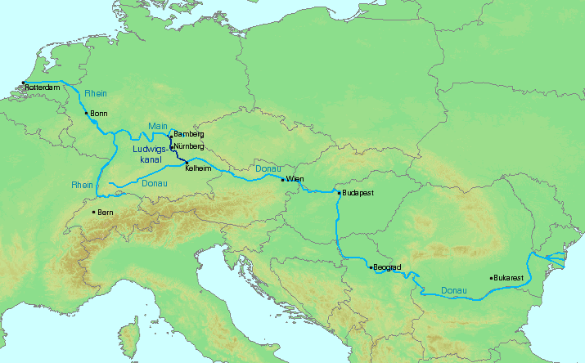
Rhein-Main-Donau Korridor
wichtigste Binnenwasserstraße auf europäischem Festland
von der Rheinmündung in die Nordsee bis zur Donaumündung ins Schwarze Meer
vom Hafen Rotterdam bis zum Hafen Constanta
Gesamtlänge: 3.504 km
verbindet 15 europäische Länder
Niederlande, Belgien, Deutschland, Frankreich, Schweiz, Luxemburg, Österreich, Slowakei, Ungarn, Kroatien, Serbien, Bulgarien, Rumänien, Moldau, Ukraine
Main-Donau-Kanal erst 1992 fertiggestellt
von Belgrader Konvention ausgenommen → Gebühren
Quelle: https://de.m.wikipedia.org/wiki/Datei:Europa_Ludwigskanal_Rhein_Main_Donau.png
Quelle: via donau
Notes:
Der Rhein-Main-Donau-Korridor stellt die wichtigste Binnenwasserstraße auf dem europäischen Festland dar. Die Flussbecken von Rhein und Donau sind über den Main-Donau-Kanal verbunden und bilden das Rückgrat dieser Achse. Der Main-Donau-Kanal wurde erst 1992 für die Schifffahrt freigegeben und schuf eine internationale Wasserstraße zwischen der Nordsee im Westen und dem Schwarzen Meer im Osten. Diese Wasserstraße verfügt über eine Gesamtlänge von 3.504 km und verbindet 15 europäische Länder direkt auf dem Wasserweg.
Quelle:
viadonau, “Handbuch der Donauschifffahrt”, (2013), S. 44

Slide 26
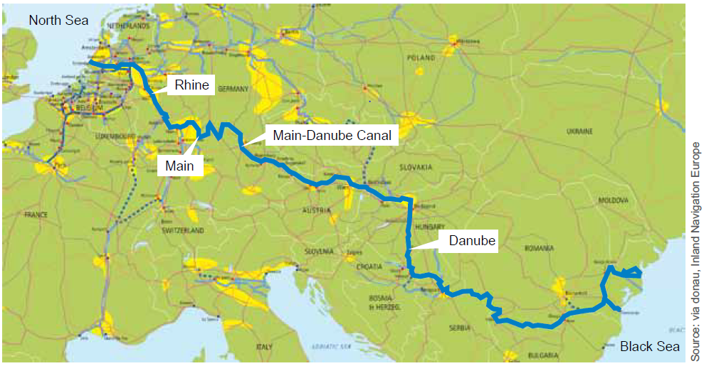
Rhein-Main-Donau Korridor
Durchgehende Verkehrsverbindung von West nach Ost
Rhein vs. Donau:
unterschiedliche infrastrukturelle Voraussetzungen
begrenzte Verzweigung der Donau Wasserstraße
130 Brücken überspannen in Summe die Donau
Bevölkerungsdichte und wirtschaftliche Aktivität am Rhein
Donauverkehre zeichnen sich durch längere Distanzen aus
Rhein-Main-Donau Binnenwasserstraße als wichtige Transportroute für einen umweltfreundlichen Gütertransport
Quelle: via donau, Observatory of European inland navigation, central commission for the navigation of the Rhine
Notes:
Der Rhein-Main-Donau Korridor verfügt über eine Gesamtlänge von 3.504 km und verbindet den Hafen von Rotterdam (Niederlande) mit dem Hafen von Constanta (Rumänien) und somit auch 15 europäische Länder direkt auf dem Wasserweg. Vergleicht man die Wasserstraße Donau mit dem Rhein so ist diese 2,7 mal Länger als der Rhein. Trotzdem wurden 2010 am Rhein 6,9 mal mehr Güter transportiert als auf der Donau. Die Transportleistung am Rhein war 2010 somit 3,5 mal Höher als auf der Donau. Die begrenzte Verzweigung der Donauwasserstraße ermöglicht nur eine räumlich konzentrierte Nutzung, des Weiteren ist ein längerer Vor- und Nachlauf auf Straße oder Schiene erforderlich. Dem zu Folge hat die Binnenschifffahrt im Donauraum in der Regel einen geringeren Anteil am nationalen Modal Split. Allerdings zeichnen sich die Donauverkehre im Vergleich der Verkehrsleistung durch längere Distanzen aus. Die mittlere Transportweite auf der Donau beträgt demnach rund 600 km während die des Rheins nur rund 300 km beträgt. Von Kelheim bis Sulina überspannen in Summe 130 Brücken die Donau. Da bedingt durch die Brücken ein maximal 2-3 lagiger Containerverkehr auf der Donau möglich ist, der sich wenig wirtschaftlich gestalten würde, gibt es praktisch kaum Containerverkehr auf der Donau. Containerverkehr wird überwiegend im Rheingebiet betrieben. Darüber hinaus hat der Rhein vier Hauptzuflüsse, die die Rolle des Rheins als wichtigste Wasserstraße Europas stärken. Die wirtschaftliche Aktivität und die hohe Bevölkerungsdichte entlang des Rheins unterstützen auch eine verstärkte Nutzung dieser Binnenwasserstraße als Verkehrsträger.
Quellen:
viadonau, “Handbuch der Donauschifffahrt”, (2013), S.22, 23, 59
Observatory of European inland navigation, URL: http://www.inland-navigation.org/river/rhine/ [18.08.2016]
Central Commission for the navigation of the Rhine, “Inland navigation in Europe market observation – quarterly report 2016/Q1”, (2016), p.14, Online:
http://ccr-zkr.org/files/documents/om/om16_I_en.pdf [18.08.2016]

Slide 27
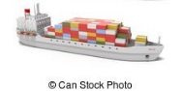
Quiz Wasserstraße Donau
Wie viele Länder verbindet der Rhein-Main-Donau-Korridor?
10 c) 20
15 d) 24
Quelle: https://de.m.wikipedia.org/wiki/Datei:Europa_Ludwigskanal_Rhein_Main_Donau.png
Niederlande, Belgien, Deutschland, Frankreich, Schweiz, Luxemburg, Österreich, Slowakei, Ungarn, Kroatien, Serbien, Bulgarien, Rumänien, Moldau, Ukraine
Notes:
Wie viele Länder verbindet der Rhein-Main-Donau-Korridor?
15

Slide 28
Die internationale Wasserstraße Donau
Wasserstraße Donau
Rhein-Main-Donau Korridor
Wasserstraßen in Europa
Wasserstraße Rhein

Slide 29
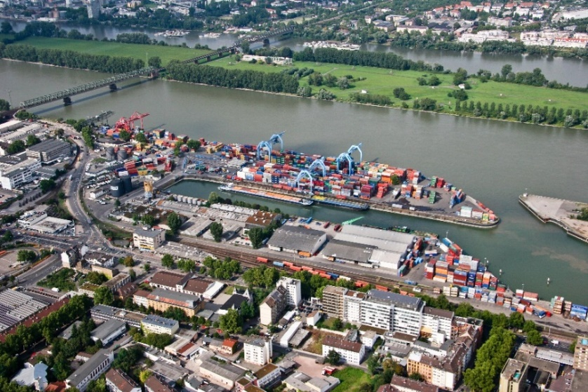
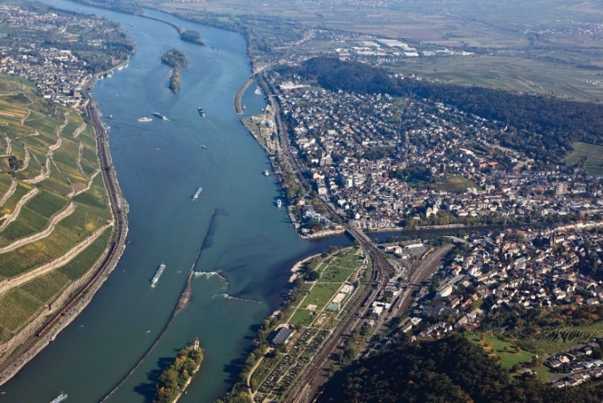
Wasserstraße Rhein
Quelle: http://www.sbrisny.de/portfolio/album/der-rhein
Länge: 1.320 km
schiffbar: 885 km
Transportvolumen:
300 Millionen Tonnen
durchschnittliche Transportentfernung: 300 km
Quelle: http://www.sbrisny.de/portfolio/album/der-rhein
Quelle: via donau, Observatory of European inland navigation, World wide inland navigation network
Notes:
Die Route des Rheins verläuft von Rotterdam (Niederlande) nach Basel (Schweiz) und hat eine Länge von 335 km. Im Jahr 2010 wurden 330 Millionen Tonnen auf dem Rhein transportiert, wobei die durchschnittliche Transportentfernung 300 Kilometer betrug. Zwei Drittel aller Güter, die auf Binnenwasserstraßen in Europa transportiert werden, passieren den Rhein. Dies unterstreicht die Bedeutung dieser Binnenwasserstraße für die europäische Wirtschaft und den Verkehrssektor. Die überwiegend transportierten Güter 2014 waren feste mineralische Brennstoffe, Erdölprodukte und Erze. Die meisten Gütermengen werden im Duisburger Hafen (Binnenhafen) und im Hafen von Rotterdam (Seehafen) umgeschlagen. Die wichtigsten Güter für den Transport auf dem Rhein sind Container, gewichtsintensive Güter und Chemikalien.
Quellen:
Observatory of European inland navigation, URL: http://www.inland-navigation.org/river/rhine/ [18.08.2016]
World wide inland navigation network, URL: http://www.wwinn.org/the-rhine [18.08.2016]
viadonau, “Handbuch der Donauschifffahrt”, (2013), S. 22/23

Slide 30
Wasserstraße Rhein
wichtige Märkte:
Container
Gewichtsintensive Güter
Chemikalien
2/3 aller Güter, die auf Binnenwasserstraßen in Europa transportiert werden, passieren den Rhein
Quelle: CCNR (2014)
Quelle: via donau, Observatory of European inland navigation, World wide inland navigation network
Notes:
Die überwiegend transportierten Güter 2014 waren feste mineralische Brennstoffe, Erdölprodukte und Erze. Die meisten Gütermengen werden im Duisburger Hafen (Binnenhafen) und im Hafen von Rotterdam (Seehafen) umgeschlagen. Die wichtigsten Güter für den Transport auf dem Rhein sind Container, gewichtsintensive Güter und Chemikalien.
Quellen:
Observatory of European inland navigation, URL: http://www.inland-navigation.org/river/rhine/ [18.08.2016]
World wide inland navigation network, URL: http://www.wwinn.org/the-rhine [18.08.2016]
viadonau, “Handbuch der Donauschifffahrt”, (2013), S. 22/23

Slide 31
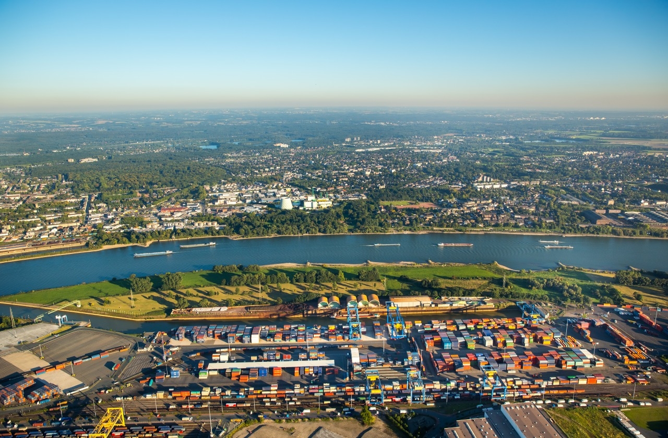
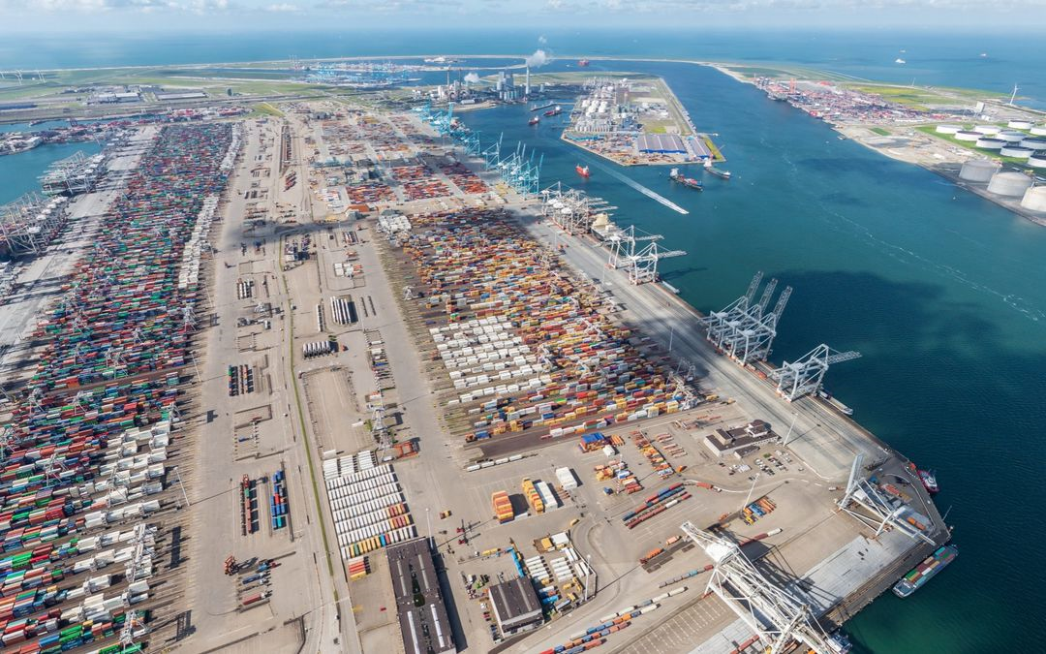
Wasserstraße Rhein
wichtigsten Häfen:
Hafen Duisburg Hafen Rotterdam (Binnenhafen) (Seehafen)
Häfen am Rhein:
Quelle: Duisburger Hafengesellschaft
Quelle: Port of Rotterdam
Bedeutung | Verkehr (t/Jahr) | Anzahl
Wichtige Seehäfen | < 50 Mio | 3
Hafen - Hauptverkehr | > 5 Mio | 9
Hafen – bedeutender Verkehr | 1-5 Mio | 6
Quelle: via donau, Observatory of European inland navigation, World wide inland navigation network
Notes:
Die überwiegend transportierten Güter 2014 waren feste mineralische Brennstoffe, Erdölprodukte und Erze. Die meisten Gütermengen werden im Duisburger Hafen (Binnenhafen) und im Hafen von Rotterdam (Seehafen) umgeschlagen. Die wichtigsten Güter für den Transport auf dem Rhein sind Container, gewichtsintensive Güter und Chemikalien.
Quellen:
Observatory of European inland navigation, URL: http://www.inland-navigation.org/river/rhine/ [18.08.2016]
World wide inland navigation network, URL: http://www.wwinn.org/the-rhine [18.08.2016]
viadonau, “Handbuch der Donauschifffahrt”, (2013), S. 22/23

Slide 32
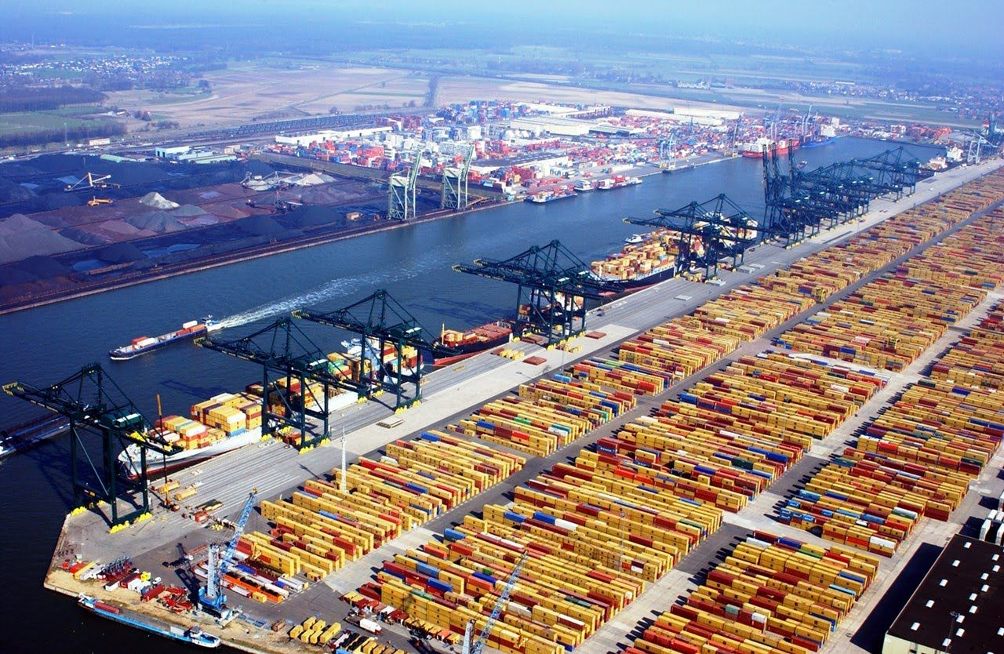
Exkurs: Hafen Rotterdam
Lage: im Rhein-Maas Delta (Rheinmündung, Nordsee)
rund 461,2 Mio. Tonnen Güterumschlag (2016)
größter Hochseehafen Europas*
unter den Top 10 der weltweit größten Hochseehäfen*
rund 100 km² Hafengebiet (42 km Länge)
60.000 Arbeitnehmer im Hafengebiet
Fahrrinne 26 m tief (=keine Einschränkungen betreffend Tiefgang)
* gemessen an der Gesamtgüterumschlagsmenge
Quelle: port of Rotterdam
Weitere Informationen finden Sie unter: https://www.portofrotterdam.com/de
Quelle: https://www.pinterest.at/pin/157485318200072678/
Quelle: port of Rotterdam
Notes:
Der Hafen Rotterdam liegt in den Niederlanden im Rhein-Maas-Delta an der Mündung des Rheins sowie an der Nordsee. Mit seinen rund 100 km² Hafengebiet, seinen rund 60.000 Arbeitnehmern und einem Gesamtgüterumschlag von rund 461,2 Mio. Tonnen an Gütern im Jahr 2016 ist er der mit Abstand größte Hochseehafen Europas, gefolgt vom Hafen in Antwerpen (Belgien) mit einem Güterumschlag von rund 214.170 Millionen Tonnen (2016). Weltweit betrachtet ist der Hafen Rotterdam gemessen an der Gesamtmenge der umgeschlagenen Güter der neuntgrößte Hochseehafen der Welt: Der größte Hafen ist der Hafen Ningbo und Zhoushan (873 Mio. Tonnen Güterumschlag 2014), der zweitgrößte Hafen ist der Hafen in Shanghai (755,3 Mio. Tonnen Güterumschlag 2014), gefolgt vom drittgrößten Hafen in Singapur (580,8 Mio. Tonnen Güterumschlag 2014) (Quelle: Hafen Rotterdam und Port authorities).
Durch seine sehr Tiefe Fahrrinne von 26 m kann der Hafen Rotterdam von Hochseeschiffen mit bis zu 24 m Tiefgang, somit von den größten Schiffen der Welt, angefahren werden.
Quelle:
https://www.portofrotterdam.com/de/der-hafen/hafen-zahlen-und-fakten/andere-h%C3%A4fen

Slide 33
Vergleich: Rhein vs. Donau Wasserstraße Rhein
Rhein
Donau
26 Mrd. tkm Transportleistung (2010)
43 Mio. t Transportvolumen (2010)
2.414 km Länge
885 km Länge
300 Mio. t Transportvolumen (2010)
90 Mrd. tkm Transportleistung (2010)
Donau ist 2,7 x länger
am Rhein werden 6,9 x mehr Güter transportiert
Transportleistung ist 3,5 x höher
Quelle: via donau
Notes:
Der schiffbare Teil des Rheins ist 885 km lang und verfügte 2010 über ein Transportvolumen von 300 Millionen Tonnen. Die Transportleistung betrug 2010 rund 90 Milliarden Tonnenkilometer. Demgegenüber beträgt die schiffbare Länge der Donau 2.414 km und verfügte im selben Zeitraum über ein Transportvolumen von 43 Millionen Tonnen und rund 26 Milliarden Tonnenkilometer Transportleistung.
Vergleicht man die Wasserstraße Donau mit dem Rhein so ist diese somit 2,7 mal Länger als der Rhein. Trotzdem wurden 2010 am Rhein 6,9 mal mehr Güter transportiert als auf der Donau. Die Transportleistung am Rhein war 2010 somit 3,5 mal Höher als auf der Donau. Allerdings zeichnen sich die Donauverkehre im Vergleich der Verkehrsleistung durch längere Distanzen aus. Die mittlere Transportweite auf der Donau beträgt demnach rund 600 km während die des Rheins nur rund 300 km beträgt.
(Ausführungen Handbuch der Donauschifffahrt auf Seite 20-21.)
Quelle:
viadonau, “Handbuch der Donauschifffahrt”, (2013), S.22, 23, 59

Slide 34
Quiz Wasserstraße Rhein
Wie hoch ist die durchschnittliche Transportentfernung am Rhein?
100 km c) 300 km
200 km d) 400 km
Quelle: https://de.wikipedia.org/wiki/Rhein
Notes:
Wie hoch ist die durchschnittliche Transportentfernung am Rhein?
300 km
Im Vergleich dazu: die durchschnittliche Transportentfernung auf der Donau beträgt 600 km

Slide 35
4-Felder-Matrix Abschlussübung
Nehmt ein großes Blatt Papier oder ein Plakat und teilt es in vier Felder ein.
Jedem dieser Felder wird einer der Themenblöcke der Präsentation zugewiesen:
Wasserstraßen in Europa
Wasserstraße Donau
Rhein-Main-Donau-Korridor
Wasserstraße Rhein
Schreibt nun zu jedem dieser Themenblöcke alles auf was euch zu dem Thema einfällt. Das können Dinge sein die ihr noch von der Präsentation wisst, die ihr im Unterricht gelernt habt, die ihr wo gelesen habt, etc.
Europa?
Donau?
Rhein-Main-Donau-Korridor?
Rhein?

Slide 36
Quellenverzeichnis
viadonau (2013): Handbuch der Donauschifffahrt , Wien.
Bestellen: http://www.viadonau.org/newsroom/publikationen/handbuch-der-donauschifffahrt/
viadonau (2018): Jahresbericht Donauschifffahrt in Österreich 2017, Wien.
viadonau (2015): Donauschifffahrt in Österreich – Jahresbericht 2014, Wien.
viadonau: The Blue Pages. Zugang: http://www.danube-logistics.info/the-blue-pages/
INeS Danube Informationsplattform für den Bereich Intermodale Binnenschifffahrt
Zugang: www.ines-danube.info

Slide 37
Weitere Quellen
Eurostat (2018): Freight transport statistics - modal split, http://ec.europa.eu/eurostat/statistics-explained/index.php/Freight_transport_statistics_-_modal_split, Abfrage: 10.02.2018
Port of Rotterdam (): Andere Häfen, https://www.portofrotterdam.com/de/der-hafen/hafen-zahlen-und-fakten/andere-häfen, Abfrage: 11.02.2018
Observatory of European inland navigation (o.d.): Rhine, http://www.inland-navigation.org/river/rhine/, Abfrage: 12.02.2018
Observatory of European inland navigation (o.d.): Danube/Main, http://www.inland-navigation.org/river/maindanube/, Abfrage: 12.02.2018
Central Commission for the navigation of the Rhine (2016): “Inland navigation in Europe market observation – quarterly report 2016/Q1”, http://ccr-zkr.org/files/documents/om/om16_I_en.pdf, Abfrage: 13.02.2018
World wide inland navigation network (o.D.): The Rhine, http://www.wwinn.org/the-rhine, Abfrage: 22.02.18
Meurer R. (2000) Transkontinentaler Schiffahrtsweg von der Nordsee zum Schwarzen Meer — Rhein-Main-Donau-Wasserstraße. In: Wasserbau und Wasserwirtschaft in Deutschland. Vieweg+Teubner Verlag, Wiesbaden
Donaukommission: Die Donaukommission, http://www.danubecommission.org/dc/de/donaukommission/, Abfrage: 28.08.2018
PLANCO Consulting GmbH/Bundesanstalt für Gewässerkunde (2007): Verkehrswirtschaftlicher und ökologischer Vergleich der Verkehrsträger Straße, Schiene und Wasserstraße.

Slide 38
Zusatzinformation
Wir hoffen unser Foliensatz hat Ihren Ansprüchen entsprochen!
- Sie können den Foliensatz gerne Ihren Wünschen und Anforderungen entsprechend adaptieren und für Ihren Unterricht/Vorträge verwenden.
Für Fragen und Rückmeldungen stehen wir jederzeit gerne per Mail unter
rewway@fh-steyr.at zur Verfügung.
Weitere Foliensätze finden Sie unter:
http://www.rewway.at/de/lehrmittel/pakete/
Haben Sie vielleicht Interesse an einer Exkursion oder einem Fachvortrag?
http://www.rewway.at/de/services/

